Slide 1
আজকের পাঠে সবাইকে স্বাগতম

Slide 2
মোঃ আবুল কাশেম
সহকারী শিক্ষক
লাকেশ্বর দাখিল মাদ্রাসা
ছাতক সুনামগঞ্জ
০১৭৮৬৪৯৮৯২২
শ্রেনিঃ ৬ষ্ঠ
বিষয়ঃতথ্য ও যোগাযোগ প্রযুক্তি
অধ্যায়ঃ দ্ধিতীয়
পাঠঃ ৬
সময়ঃ ৫০ মিনিট
তারিখঃ ৩১/০১/২০২০

Slide 3
কম্পিউটারের মনিটর কেমন করে কাজ করে তা বর্ননা করতে পারবে ।
আউটপুট ডিভাইসগুলো সম্পর্কে বিস্তারিত বর্ননা করতে পারবে ।
মাল্টিমিডিয়া প্রজেক্টর বা ভিডিও প্রজেক্টর কোন কাজে ব্যবহার করা হয় তা ব্যাখ্যা করতে পারবে ।
প্লটারের কাজ কী সে সম্পর্কে বিস্তারিত বর্ননা করতে পারবে ।
শিখনফল

Slide 4
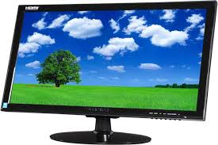
এসো ছবি দেখি
মনিটর

Slide 5
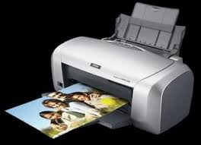
প্রিন্টারে শুধু যে ঝকঝকে ছাপানো যায় তাই নয় সেই ছাপা হতে পারে পুরোপুরি রঙিন ।
প্রিন্টার

Slide 6
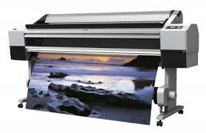
বড় বড় ছবি, ব্যানার, পোস্টার ছাপানোর জন্য রয়েছে প্লটার
প্লটার

Slide 7
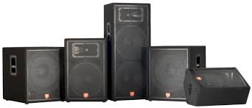
অনেক সময় আমরা শব্দকেও আউটপুট হিসেবে পেতে চাই । যেমন আমরা গান শুনতে চাই । কাজেই শব্দকে আউটপুট হিসেবে পাওয়ার জন্যে কম্পিউটারের সাথে স্পীকার লাগাতে পারি, তাই স্পীকারও হচ্ছে এক ধরনের আউটপুট ডিভাইস ।
স্পীকার

Slide 8
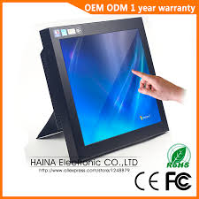
আজকের পাঠ আউটপুট ডিভাইস

Slide 9
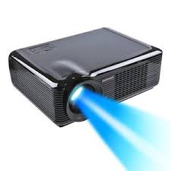
কম্পিউটারীর ছোট মনিটরে এক সাথে একজন দেখতে পায়-অনেক সময়ই সেটা যথেষ্ট নয় । তখন মনিটরের দৃশ্যটি অনেক বড় করে দেখাতে হয় । এরকম কাজের জন্য মাল্টিমিডিয়া বা ভিডিও প্রজেক্টর ব্যবহার করা হয় ।
প্রজেক্টর

Slide 10
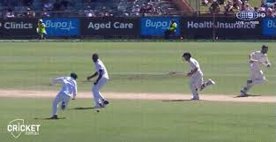
মাল্টিমিডিয়া প্রজেক্টরের মাধ্যমে বড় পর্দায় খেলা দেখা হচ্ছে ।

Slide 11
এমন কিছু ডিভাইস আছে একই সাথে ইনপুট এবং আউটপুট ডিভাইস দুটোই হতে পারে । এরকম যন্ত্র বা ডিভাইসের নাম হচ্ছে টাচ স্ক্রিন । টাচ স্ক্রিনের একটা স্ক্রিন আছে যেটা মনিটরের মতো কাজ করে এবং সেই স্ক্রিনে টাচ বা স্পর্শ করে তার ভেতর তথ্য পাঠানো যায় ।
টাচ স্ক্রিন

Slide 12
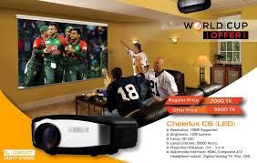
এসো আরও কিছু ছবি দেখি
মাল্টিমিডিয়া বা ভিডিও প্রজেক্টর ব্যবহার করে দৃশ্য অনেক বড় করে দেখানো হচ্ছে ।

Slide 13
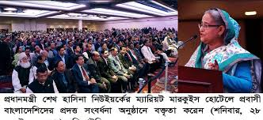
মাল্টিমিডিয়া প্রজেক্টরের মাধ্যমে মাননীয় প্রধানমন্ত্রীর সংবর্ধনা অনুষ্ঠানের বক্তৃতা নিউইয়র্ক থেকে দেখানো হচ্ছে ।

Slide 14
প্লটার ব্যবহার করে তৈরি ডিজিটাল ব্যানার ।
ব্যানার

Slide 15
ছবিতে কী কী দেখতে পাচ্ছ ?
বিজ্ঞাপন

Slide 16
নিচের ছবিটি ভাল করে লক্ষ্য করি
পোস্টার

Slide 17
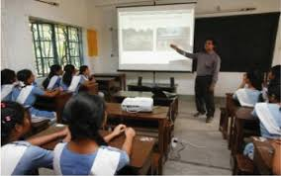
মাল্টিমিডিয়া প্রজেক্টরের মাধ্যমে শিক্ষক ক্লাশ নিচ্ছেন ।

Slide 18
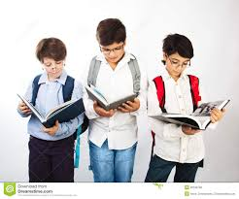
দলীয় কাজ
মনে কর তোমরা ওয়ার্ল্ড কাপ খেলা বা সিনেমা দেখতে চাও । এখন মনিটরের দৃশ্যটি অনেক বড় করে দেখার জন্য তোমরা কোন ডিভাইসটি ব্যবহার করবে এবং কিভাবে ব্যবহার করবে বিস্তারিত লিখ ।
সময়ঃ ৫ মিনিট

Slide 19
জোড়ায় কাজ
তোমরা কি নতুন কোনো একটা আউটপুট ডিভাইসের কথা কল্পনা করতে পার ? যা দিয়ে দেখা বা শোনা ছাড়াও আমরা অন্য কিছু করতে পারি ?
সময়ঃ ৫ মিনিট

Slide 20
মূল্যায়ন
বর্তমানে সবচেয়ে গুরুত্বপূর্ন তারবিহীন যোগাযোগ মাধ্যম কোনটি ?
ক রেডিও খ টেলিভিশন
গ মোবাইল ঘ ল্যান্ডফোন
একইসাথে ইনপুট এবং আউটপুট ডিভাইস হিসেবে কোনটি কাজ করে ?
ক টাচ স্ক্রিন খ মনিটর
গ কি-বোর্ড ঘ মাদারবোর্ড

Slide 21
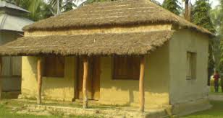
বাড়ির কাজ
মনে কর তোমার মাদ্রাসায় মহান আন্তর্জাতিক মাতৃভাষা উদযাপন উপলক্ষ্যে একটি ডিজিটাল ব্যানার তৈরি করতে চাও । কোন আউটপুট ডিভাইসটি ব্যবহার করতে চাও সে সম্পর্কে ৫টি বাক্য লিখ ।

Slide 22
মাল্টিমিডিয়া ক্লাশে অংশগ্রহন করার জন্য সবাইকে ধন্যবাদ

